Slide 1
第3章 函数
张猛
华中科技大学计算机科学与技术学院
新型非易失存储系统实验室（NNSS）
zgmeng@hust.edu.cn
2025年3月14日

Slide 2
函数
函数
定义域，陪域，值域
像，原像
单射，满射，双射
反函数
函数合成
函数的图
下取整函数，上取整函数，阶乘函数
部分函数

Slide 3

函数
函数:令$A$和$B$为非空集合. 从$A$到$B$的函数$f$, 记作$f:$ $A$ $→B$, 是对元素的一种指派, 对$A$的每个元素恰好指派$B$的一个元素.
如果$B$中的元素$b$是唯一由函数$f$指派给$A$中的元素$a$, 则我们写为$f$($a$) = $b$.
函数有时也称为映射, 或者变换.
学生
课程成绩
A
Carlota Rodriguez
B
Sandeep Patel
C
Jalen Williams
D
F
Kathy Scott

Slide 4

函数
函数$f:$ $A$ $→B$, 也可以由从$A$到$B$的关系来定义. 对于$A$到$B$的关系, 如果对每一个元素$a$∈$A$都有且仅有一个序偶($a, b)$, 则它就定义了$A$到$B$的一个函数$f$. 这个函数通过指派$f$($a$)=$b$来定义, 其中($a, b$)是关系中唯一以$a$为第一个元素的序偶.

Slide 5
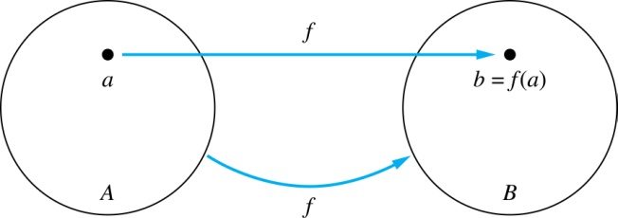
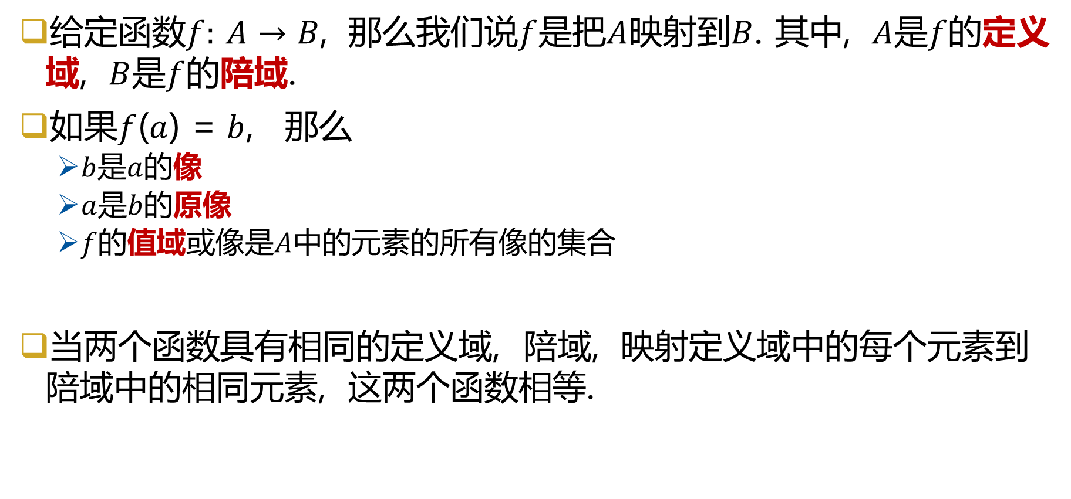
函数
给定函数$f:$ $A$ $→B$, 那么我们说$f$是把$A$映射到$B$. 其中, $A$是$f$的定义域, $B$是$f$的陪域.
如果$f$($a$) = $b$, 那么
$b$是$a$的像
$a$是$b$的原像
$f$的值域或像是$A$中的元素的所有像的集合
当两个函数具有相同的定义域, 陪域, 映射定义域中的每个元素到陪域中的相同元素, 这两个函数相等.

Slide 6

函数的表示形式
函数可以用许多形式来描述:
明确的陈述指派关系, 例如前面的那个学生到课程成绩的例子.
公式, 例如$f$($x$) = $x$ + 1
计算机程序. 例如一个Java程序能够给定一个整数$n$, 输出这个整数$n$的斐波那契数字

Slide 7




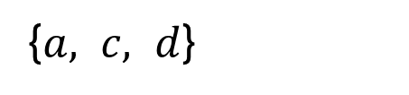



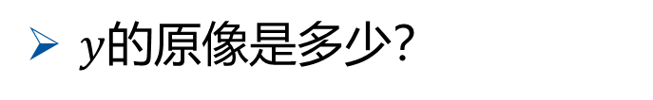



函数
例: 如图所示的一个函数$f$, 求以下信息:
A
B
$f$($a$) = ?
$$z$$
$$z$$
a
$d$的像是多少 ?
x
$$A$$
$f$的定义域是多少？
b
y
$$B$$
$f$的陪域是多少？
c
$$b$$
$y$的原像是多少？
d
z
$z$的原像是多少？
{$a, c, d$}

Slide 8

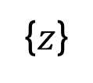
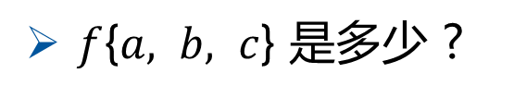
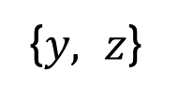
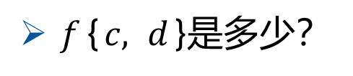
函数
如果$f:$ $A$ $→B$, 其中$S$是集合$A$的一个子集, 那么
$$f\left(S\right)=\{f(s)|s∈S\}$$
A
B
$f${$a, b, c$} 是多少 ?
{$y, z$}
a
x
$f${$c, d$}是多少？
{$z$}
b
y
c
d
z

Slide 9
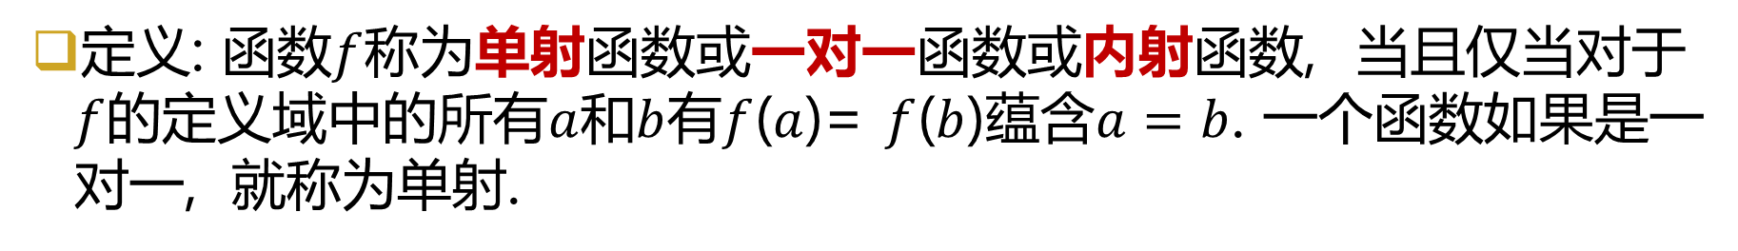
单射
定义: 函数$f$称为单射函数或一对一函数或内射函数, 当且仅当对于$f$的定义域中的所有$a$和$b$有$f$($a$)= $f$($b$)蕴含$a=b$. 一个函数如果是一对一, 就称为单射.
A
B
a
x
v
b
y
c
z
d
w

Slide 10

单射
例: 令$f$为从 {$a, b, c, d$} 到 {1, 2, 3, 4, 5}的函数, 其中$f$($a$) = 4, $f$($b$) = 5, $f$($c$) = 1, $f$($d$) = 3. $f$是一对一的么?
解: 是的. $f$是一对一的, 因为$f$在它的定义域中的四个元素上取不同的值. 如图所示:
a
1
2
b
3
c
4
d
5

Slide 11

单射
例: 判定实数集合到它自身的函数$f$($x$)= $x$+1是否一对一的?
解: 假设实数$x,y$使得$f$($x$)=ƒ($y$). 于是$x$+1= $y$+1. 这意味着$x$= $y.$ 所以$f$($x$)= $x$+1是实数集合到实数集合的一对一函数.

Slide 12

映上
定义: 一个从$A$到$B$的函数$f$称为映上或满射函数, 当且仅当对于每个$b∈B$有元素$a∈A$使得$f\left(a\right)=b$
A
B
a
x
b
y
c
z
d

Slide 13
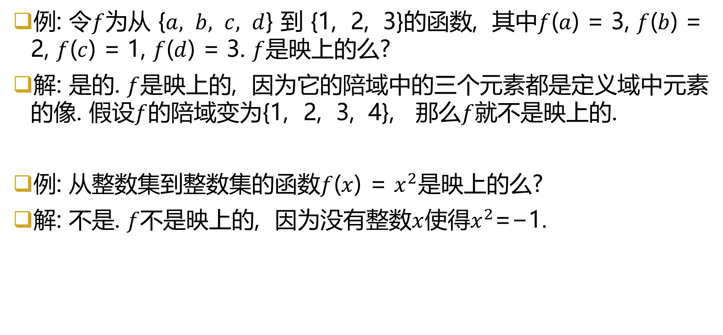
映上
例: 令$f$为从 {$a, b, c, d$} 到 {1, 2, 3}的函数, 其中$f$($a$) = 3, $f$($b$) = 2, $f$($c$) = 1, $f$($d$) = 3. $f$是映上的么?
解: 是的. $f$是映上的, 因为它的陪域中的三个元素都是定义域中元素的像. 假设$f$的陪域变为{1, 2, 3, 4}, 那么$f$就不是映上的.
例: 从整数集到整数集的函数$f$($x$) = $x^{2}$是映上的么?
解: 不是. $f$不是映上的, 因为没有整数$x$使得$x^{2}$=−1.

Slide 14
双射
定义: 函数ƒ是一一对应或双射函数, 如果它既是一对一的, 又是映上的. 这样的函数称为双射的.
A
B
a
x
b
y
c
d
z
w

Slide 15
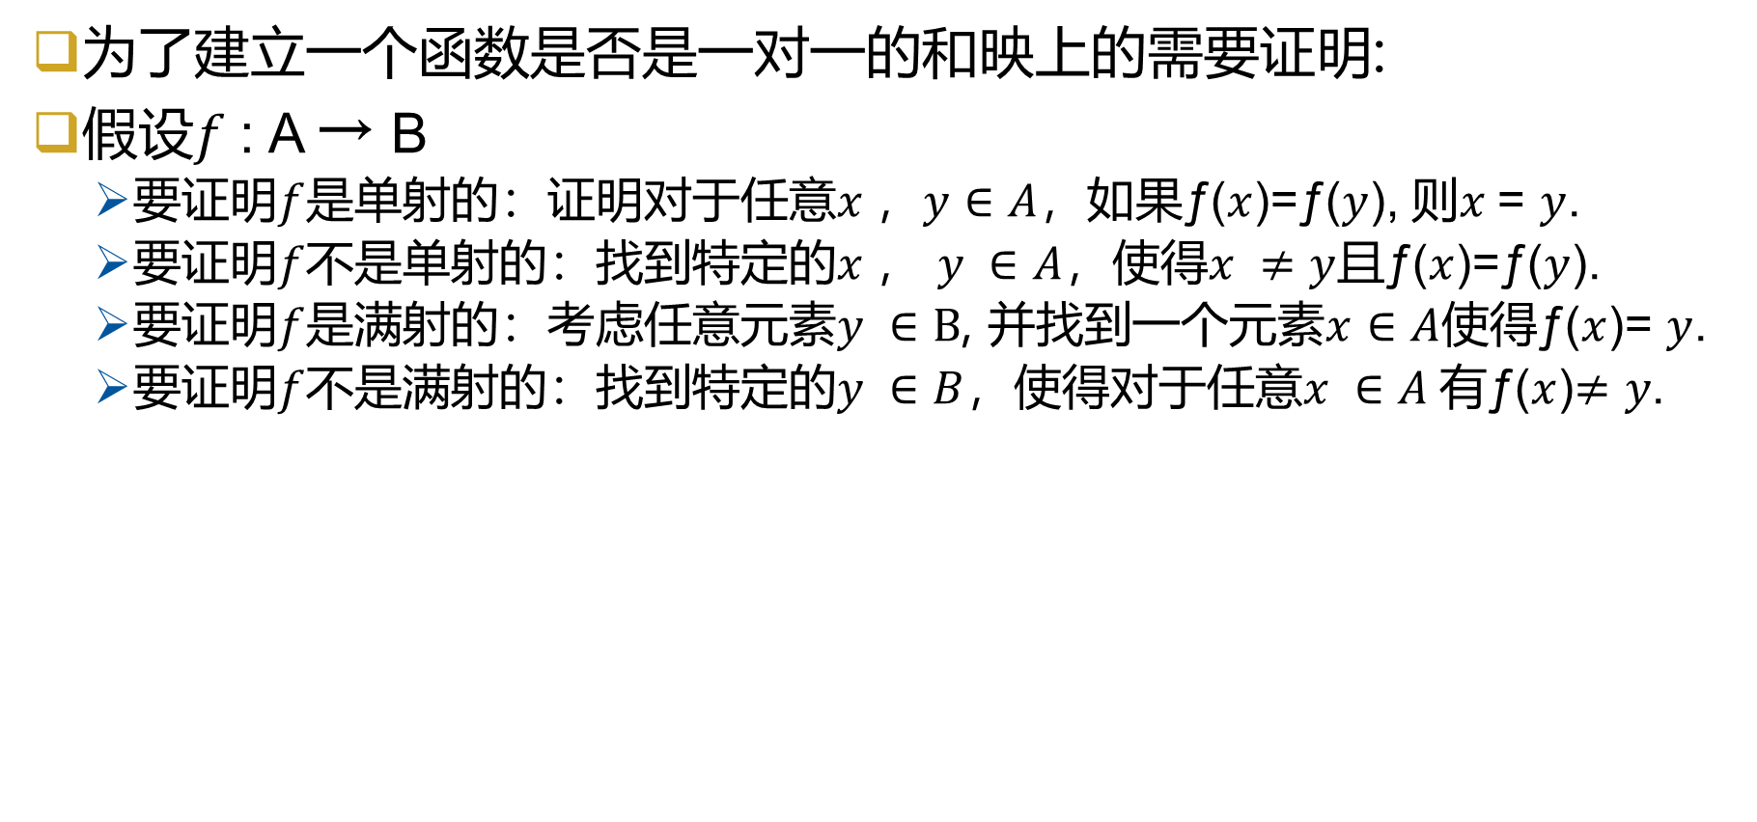
证明函数是一对一或映上
为了建立一个函数是否是一对一的和映上的需要证明:
假设$f$: A → B
要证明$f$是单射的：证明对于任意$x$，$y∈A$，如果ƒ($x$)=ƒ($y$), 则$x$= $y$.
要证明$f$不是单射的：找到特定的$x$， $y ∈A$，使得$x ≠y$且ƒ($x$)=ƒ($y$).
要证明$f$是满射的：考虑任意元素$y ∈B$, 并找到一个元素$x$ $∈A$使得ƒ($x$)= $y$.
要证明$f$不是满射的：找到特定的$y ∈B$，使得对于任意$x ∈A$有ƒ($x$)$≠y$.

Slide 16
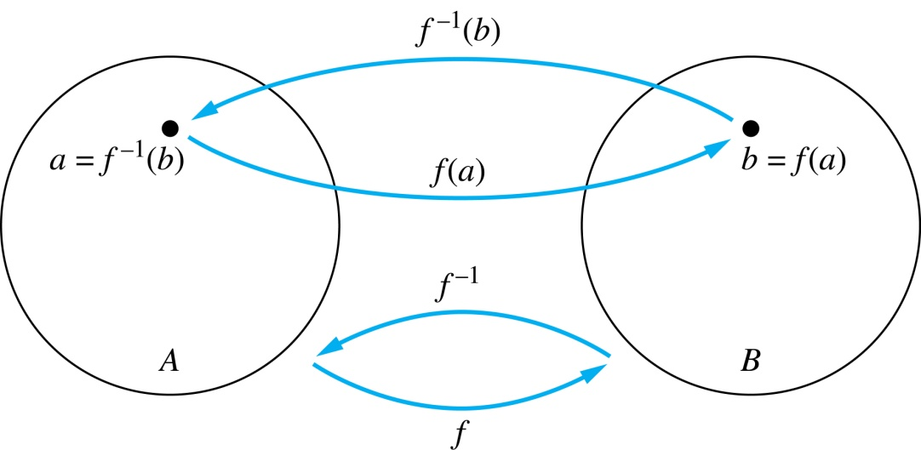

反函数
定义: 令$f$为从集合$A$到集合$B$的一一对应, $f$的反函数或者逆函数记作${\text{ƒ}}^{−1}$, 它指派给$B$中元素$b$的是$A$中使得$f$($a$)=$b$唯一元素$a$. 于是, 当$f$($a$)=$b$时, ${\text{ƒ}}^{−1}$($b$)=$a$.
如果函数ƒ不是一一对应的, 那么不存在反函数.
Notes:
前提：一对一，以及映上。

Slide 17
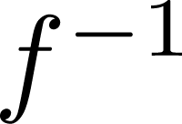
反函数
例:如左图所示的函数ƒ, 其反函数如右图所示.
A
B
A
B
ƒ
a
V
V
a
b
b
W
W
c
c
d
X
X
d
Y
Y

Slide 18

反函数
例:令$f$为从 {$a, b, c$} 到 {1, 2, 3}的函数, 其中$f$($a$) = 2, $f$($b$) = 3, $f$($c$) = 1. $f$可逆么？如果可逆, 其反函数是什么?
解: $f$是可逆的, 因为它是一个一一对应关系, 反函数颠倒$f$给出的对应关系, 所以${\text{ƒ}}^{−1}$(1) = $c$, ${\text{ƒ}}^{−1}$(2) = $a$, ${\text{ƒ}}^{−1}$(3) = $b$.

Slide 19
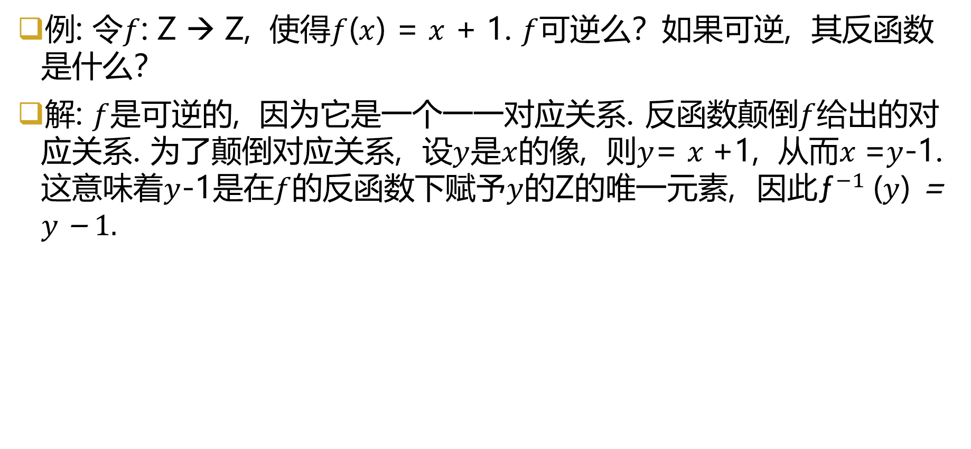
反函数
例: 令$f$: Z → Z, 使得$f$($x$) = $x$ + 1. $f$可逆么？如果可逆, 其反函数是什么？
解: $f$是可逆的, 因为它是一个一一对应关系. 反函数颠倒$f$给出的对应关系. 为了颠倒对应关系, 设$y$是$x$的像, 则$y$= $x$+1, 从而$x$=$y$-1.这意味着$y$-1是在$f$的反函数下赋予$y$的Z的唯一元素, 因此${\text{ƒ}}^{−1}$ ($y$) = $y$ – 1.

Slide 20

反函数
例: 令ƒ: R → R, 使得ƒ$\left(x\right)=x^{2}$ . ƒ是可逆的么？如果可能, 其反函数是什么？
解: ƒ不是可逆的, 因为ƒ不是一对一的, 比如ƒ(-2)= ƒ(2)=4.

Slide 21
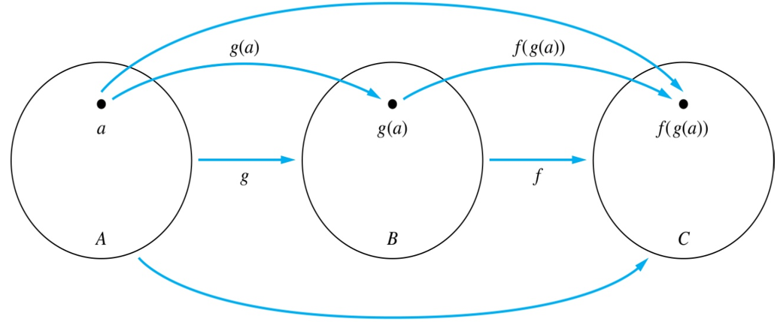


合成函数
定义:令$g$为从集合A到集合B的函数, ƒ为从集合B到集合C的函数, 函数g和$f$的合成, 记作$g$ $∘ f$, 定义为对任意a∈A,
$g∘f$= $f(g(x))$
前提:$g$的值域是ƒ的定义域的子集
Notes:
合成的定义域：g的定义域
合成的值域:g的值域在f中的像

Slide 22

合成函数
例1:如左图所示函数$g$和ƒ, 合成函数$g∘f$如右图所示.
A
g
B
f
A
$$g∘f$$
C
C
V
a
a
h
h
b
i
b
W
i
c
c
X
j
d
d
j
Y

Slide 23
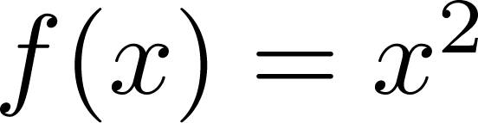
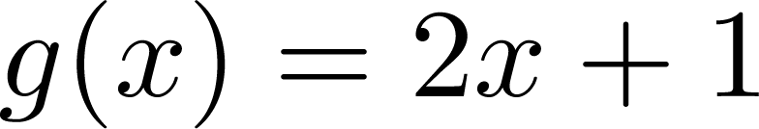
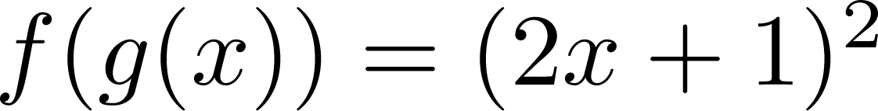
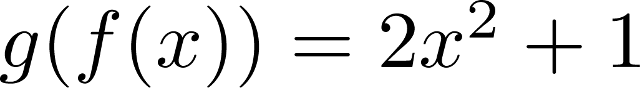

合成函数
例2: 令 , , 他们都是整数集到整数集的函数，求函数$g$和$\text{ƒ}$的合成函数, 以及函数$\text{ƒ}$和$g$的合成函数.
解:

Slide 24
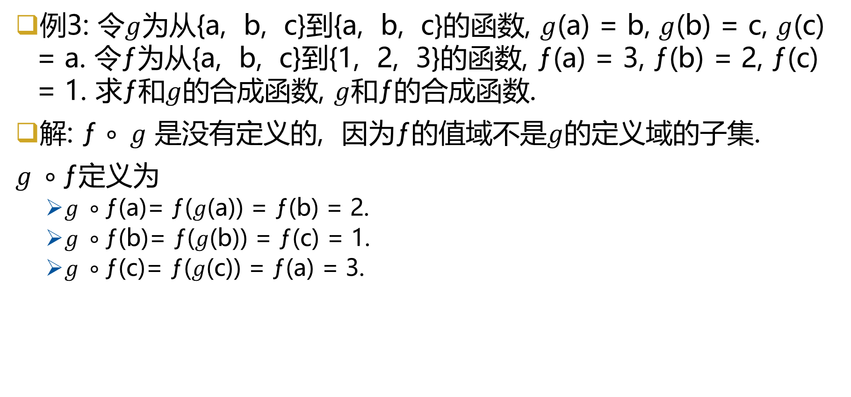
合成函数
例3: 令$g$为从{a, b, c}到{a, b, c}的函数, $g$(a) = b, $g$(b) = c, $g$(c) = a. 令ƒ为从{a, b, c}到{1, 2, 3}的函数, ƒ(a) = 3, ƒ(b) = 2, ƒ(c) = 1. 求ƒ和$g$的合成函数, $g$和ƒ的合成函数.
解: ƒ $∘ g$ 是没有定义的, 因为ƒ的值域不是$g$的定义域的子集.
$g ∘$ƒ定义为
$g ∘$ƒ(a)= ƒ($g$(a)) = ƒ(b) = 2.
$g ∘$ƒ(b)= ƒ($g$(b)) = ƒ(c) = 1.
$g ∘$ƒ(c)= ƒ($g$(c)) = ƒ(a) = 3.

Slide 25

合成函数
例4 : 令ƒ和$g$为从整数集到整数集的函数, ƒ($x$) = 2$x$ + 3 , $g$($x$) = 3 $x$ + 2. $g$和$\text{ƒ}$的合成是什么？ ƒ 和$g$的合成是什么？
解:
$g$ $∘$ ƒ ($x$)= ƒ($g$($x$)) = ƒ(3 $x$ + 2) = 2(3 $x$ + 2) + 3 = 6 $x$ + 7
ƒ$∘g$($x$)= $g$(ƒ($x$)) = $g$(2 $x$ + 3) = 3(2 $x$ + 3) + 2 = 6 $x$ + 11

Slide 26
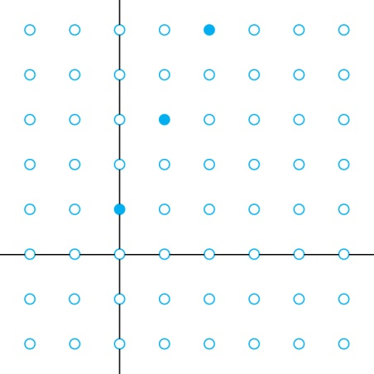
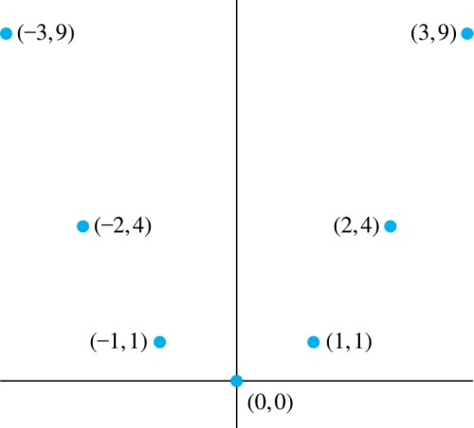
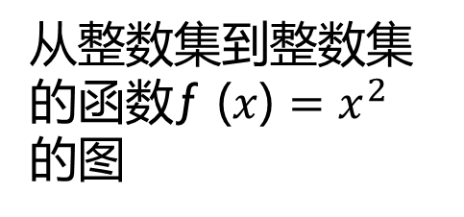
函数的图
令ƒ为从集合A到集合B的函数, 函数ƒ的图像是序偶集合 {(a, b) | a ∈A 且ƒ(a) = b}.
从整数集到整数集的函数ƒ(n) = 2n + 1的图
从整数集到整数集的函数ƒ ($x$) $=x^{2}$ 的图

Slide 27
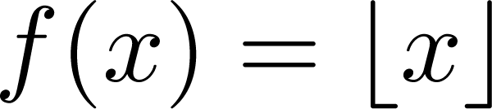
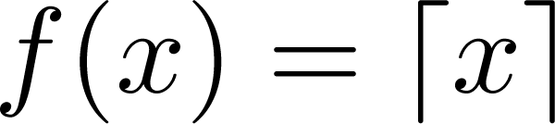
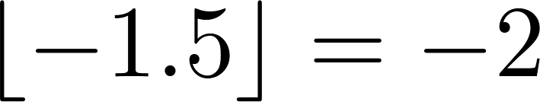
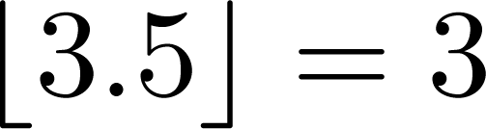
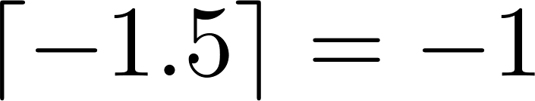
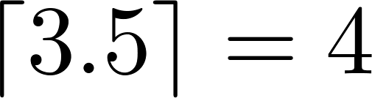

一些重要的函数
定义:下取整函数, 指派给实数$x$的是小于或等于$x$的最大整数, 记作:
定义:上取整函数, 指派给实数$x$的是大于或等于$x$的最小整数, 记作:
例:

Slide 28
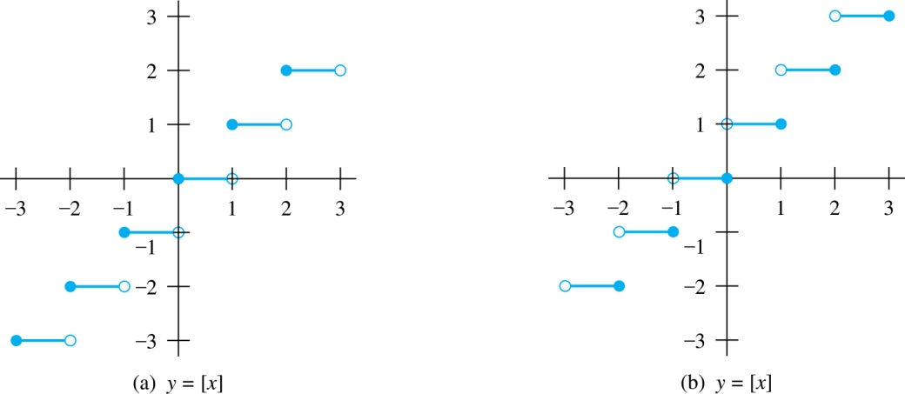
一些重要的函数
下取整函数和上取整函数对应的图:
(a)下取整函数图像； (b)上取整函数图像

Slide 29
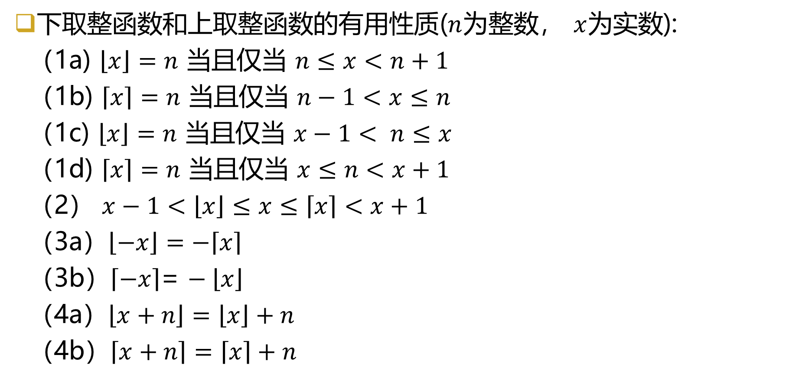
一些重要的函数
下取整函数和上取整函数的有用性质($n$为整数， $x$为实数):
（1a) $\left\lfloor x\right\rfloor =n$ 当且仅当 $n≤x<n+1$
（1b) $\left\lceil x\right\rceil =n$ 当且仅当 $n−1<x≤n$
（1c) $\left\lfloor x\right\rfloor =n$ 当且仅当 $x−1< n≤x$
（1d) $\left\lceil x\right\rceil =n$ 当且仅当 $x≤n<x+1$
（2） $x−1<\left\lfloor x\right\rfloor ≤x≤\left\lceil x\right\rceil <x+1$
（3a）$\left\lfloor −x\right\rfloor =−\left\lceil x\right\rceil$
（3b）$\left\lceil −x\right\rceil$= $− \left\lfloor x\right\rfloor$
（4a）$\left\lfloor x+n\right\rfloor =\left\lfloor x\right\rfloor +n$
（4b）$\left\lceil x+n\right\rceil =\left\lceil x\right\rceil +n$

Slide 30

一些重要的函数
（1a) $\left\lfloor x\right\rfloor =n$ 当且仅当 $n≤x<n+1$
证明： $\left\lfloor x\right\rfloor =n$ 当且仅当 整数$n$小于等于$x$，而且$n$+1大于$x$. 这正是$n$为不超过$x$的最大整数的含义. 因此根据下取整$\left\lfloor x\right\rfloor =n$ 的定义，可以直接获得该性质.

Slide 31
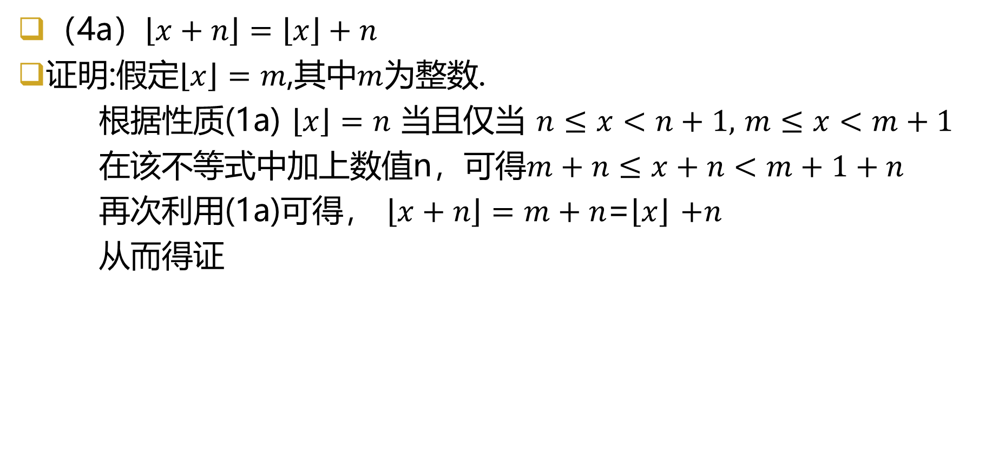
一些重要的函数
（4a）$\left\lfloor x+n\right\rfloor =\left\lfloor x\right\rfloor +n$
证明:假定$\left\lfloor x\right\rfloor =m$,其中$m$为整数.
根据性质(1a) $\left\lfloor x\right\rfloor =n$ 当且仅当 $n≤x<n+1,$ $m≤x<m+1$
在该不等式中加上数值n，可得$m+n≤x+n<m+1+n$
再次利用(1a)可得， $\left\lfloor x+n\right\rfloor =$ $m+n$=$\left\lfloor x\right\rfloor$ $+n$
从而得证

Slide 32

一些重要的函数
关于下取整函数和上取整函数的一些经验：
涉及下取整函数时，一种有用的方法是令$x$ = $n$ + ε, 其中$\left\lfloor x\right\rfloor$= $n$ 是一个整数， ε是$x$的分数部分, 满足 0 ≤ ε< 1.
类似地，考虑上取整函数时，令$x$ = $n$ - ε, 其中$\left\lceil x\right\rceil$= $n$ 是一个整数， ε是$x$的分数部分, 满足 0 ≤ ε< 1.

Slide 33
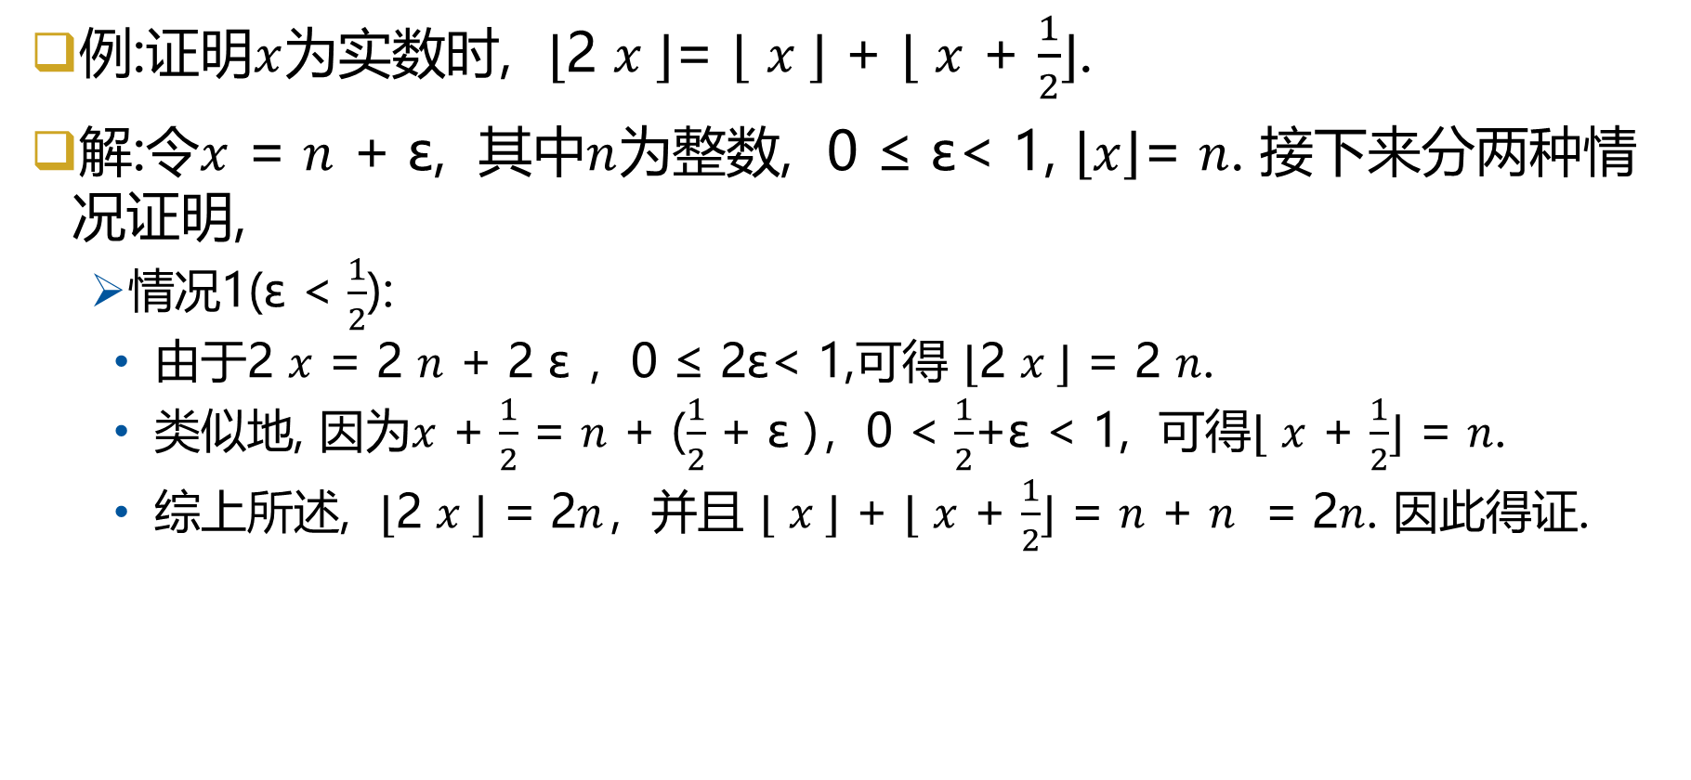
一些重要的函数
例:证明$x$为实数时, ⌊2 $x$⌋= ⌊ $x$⌋ + ⌊ $x$ + $\frac{1}{2}$⌋.
解:令$x$ = $n$ + ε, 其中$n$为整数, 0 ≤ ε< 1, $\left\lfloor x\right\rfloor$= $n$. 接下来分两种情况证明,
情况1(ε < $\frac{1}{2}$):
由于2 $x$ = 2 $n$ + 2 ε ，0 ≤ 2ε< 1,可得 ⌊2 $x$⌋ = 2 $n$.
类似地, 因为$x$ + $\frac{1}{2}$ = $n$ + ($\frac{1}{2}$ + ε )，0 < $\frac{1}{2}$+ε < 1, 可得⌊ $x$ + $\frac{1}{2}$⌋ = $n$.
综上所述, ⌊2 $x$⌋ = 2$n$，并且 ⌊ $x$⌋ + ⌊ $x$ + $\frac{1}{2}$⌋ = $n$ + $n$ = 2$n$. 因此得证.

Slide 34
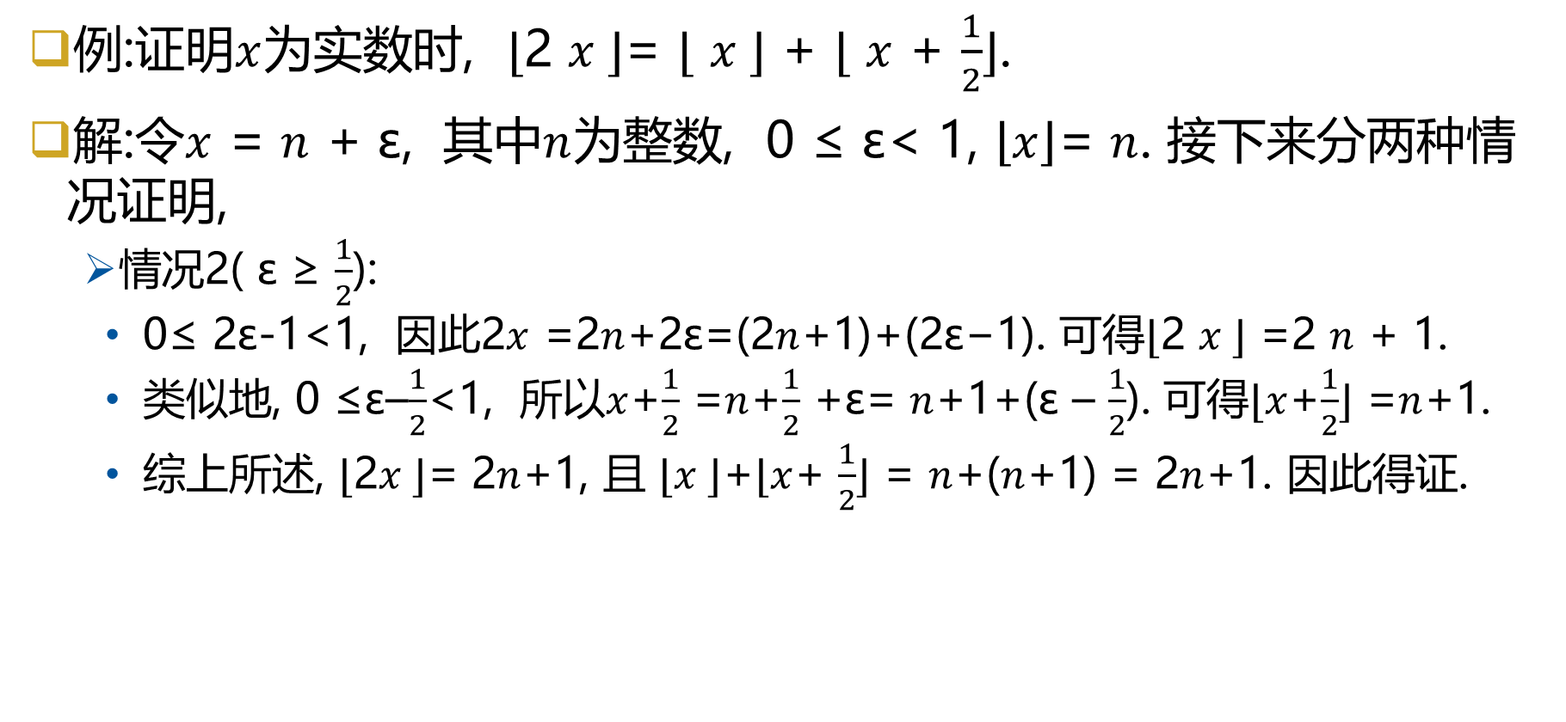
一些重要的函数
例:证明$x$为实数时, ⌊2 $x$⌋= ⌊ $x$⌋ + ⌊ $x$ + $\frac{1}{2}$⌋.
解:令$x$ = $n$ + ε, 其中$n$为整数, 0 ≤ ε< 1, $\left\lfloor x\right\rfloor$= $n$. 接下来分两种情况证明,
情况2( ε ≥ $\frac{1}{2}$):
0≤ 2ε-1<1, 因此2$x$ =2$n$+2ε=(2$n$+1)+(2ε−1). 可得⌊2 $x$⌋ =2 $n$ + 1.
类似地, 0 ≤ε–$\frac{1}{2}$<1, 所以$x$+$\frac{1}{2}$ =$n$+$\frac{1}{2}$ +ε= $n$+1+(ε – $\frac{1}{2}$). 可得⌊$x$+$\frac{1}{2}$⌋ =$n$+1.
综上所述, ⌊2$x$⌋= 2$n$+1, 且 ⌊$x$⌋+⌊$x$+ $\frac{1}{2}$⌋ = $n$+($n$+1) = 2$n$+1. 因此得证.

Slide 35
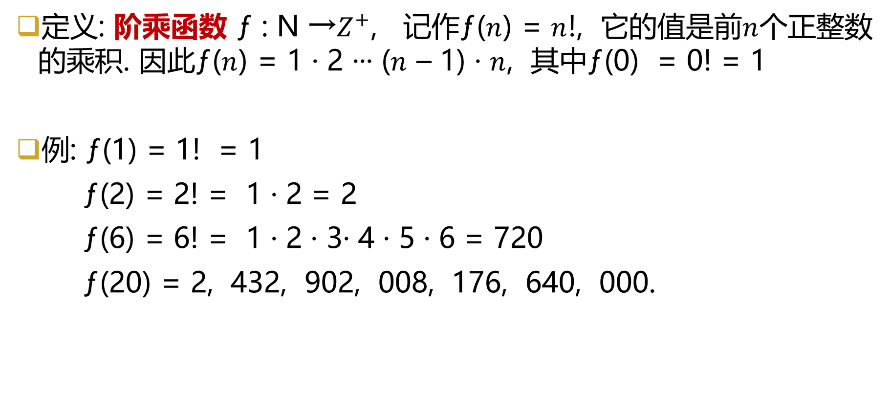
一些重要的函数
定义: 阶乘函数 ƒ : N →$Z^{+}$, 记作ƒ($n$) = $n$!, 它的值是前$n$个正整数的乘积. 因此ƒ($n$) = 1 ∙ 2 ∙∙∙ ($n$ – 1) ∙ $n$, 其中ƒ(0) = 0! = 1
例: ƒ(1) = 1! = 1
ƒ(2) = 2! = 1 ∙ 2 = 2
ƒ(6) = 6! = 1 ∙ 2 ∙ 3∙ 4 ∙ 5 ∙ 6 = 720
ƒ(20) = 2, 432, 902, 008, 176, 640, 000.

Slide 36

部分函数
定义:一个从集合A到集合B的部分函数 ƒ:A→B, 是给集合A的一个子集(成为ƒ的定义域)中的每个元素a指派唯一的一个B中的元素b. 集合A和B分别成为ƒ的定义域和陪域. 我们说ƒ对于A中但不在ƒ的定义域中的元素无定义. 当ƒ的定义域等于A时, 就说ƒ是全函数.
例: ƒ: Z → R, 其中ƒ ($n$) = $\sqrt{n}$是一个从Z到R的部分函数. 这里定义域是非负整数的集. 注意ƒ对于负整数无定义.

